Slide 1


PHÒNG GD&ĐT THÀNH PHỐ THỦ DẦU MỘT
TRƯỜNG TIỂU HỌC PHÚ THỌ
CHÀO MỪNG CÁC THẦY CÔ GIÁO VỀ DỰ GIỜ
ÂM NHẠC LỚP 4/7
SÁCH CÁNH DIỀU
GIÁO VIÊN TH: NGUYỄN THỊ HỒNG

Slide 2
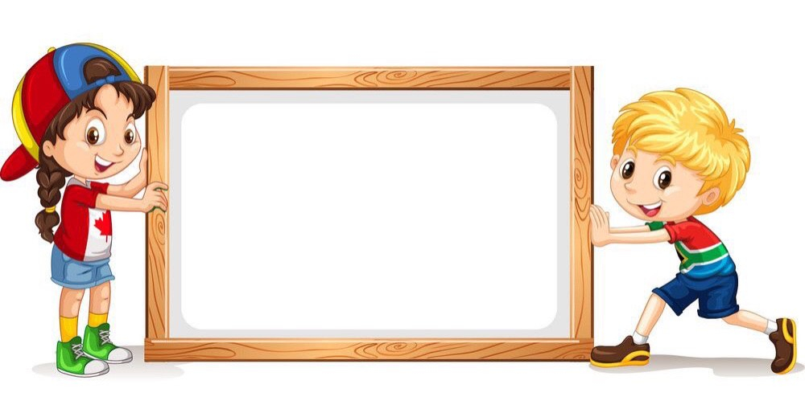
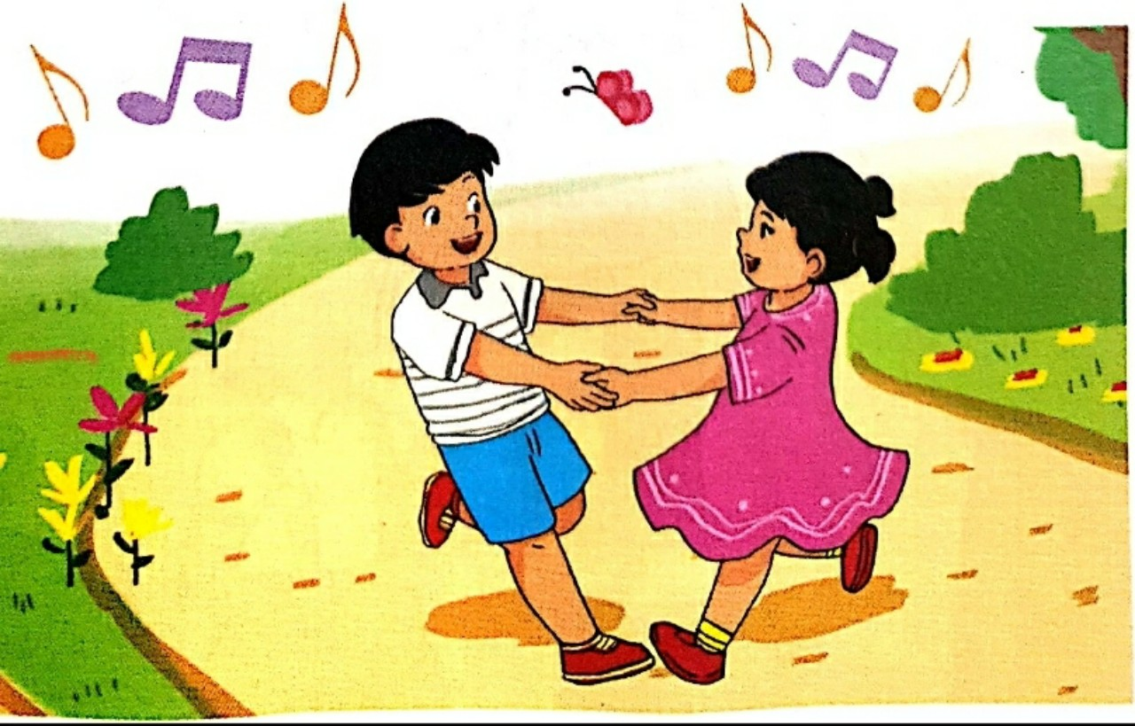

KHỞI ĐỘNg

Slide 3


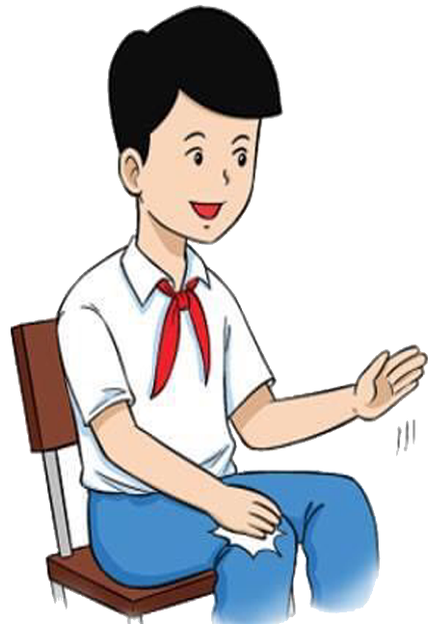

Ai nhanh Ai đúng
* Em hãy lắng nghe và cho biết giai điệu sau là của
bài hát nào đã học? Sáng tác của ai?
Giai điệu bài hát: Em là bông hồng nhỏ
Nhạc và lời: Trịnh Công Sơn
Giai điệu bài hát: CÒ LẢ
Dân ca: Đồng Bằng Bắc Bộ

Slide 4

Thứ sáu, ngày 27 tháng 10 năm 2023
Âm nhạc:
Chủ đề 2: Quê hương
Tiết 8:
Đọc Nhạc: Bài đọc nhạc Số 1
Vận dụng

Slide 5

Đọc Nhạc:
Bài đọc nhạc Số 1

Slide 6
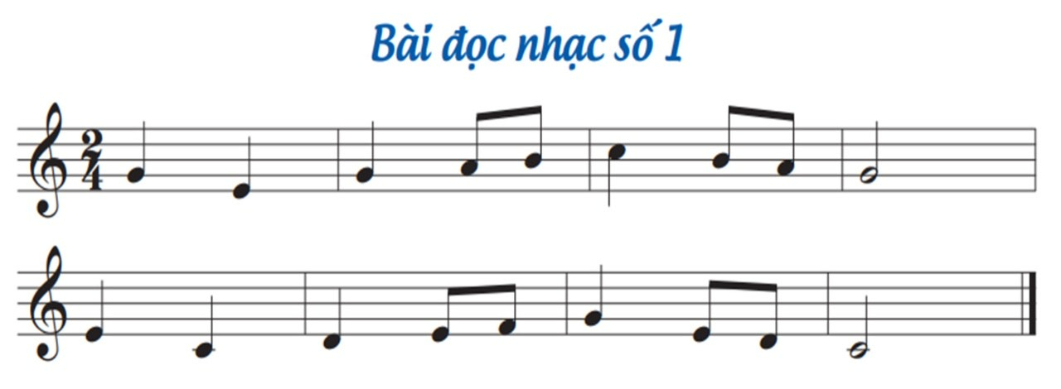
* KHÁM PHÁ:
Câu 1: Bài đọc nhạc viết ở nhịp 3/4?
a. Đúng
b. Sai
b. Sai
Đáp án: Nhịp 2/4.

Slide 7
Câu 2: Bài đọc nhạc có những hình nốt gì?
Đáp án: Nốt trắng, nốt đen, nốt móc đơn.

Slide 8







Câu 3: Bài đọc nhạc có cao độ những nốt gì?
a. Đô, rê, mi, pha, son, la, si, đố.
b. Đô, rê, mi, pha, son, la.
c. Đô, mi, son, la, si.
a. Đô, rê, mi, pha, son, la, si, đố.

Slide 9




LUYỆN CAO ĐỘ
Đô Rê Mi Pha Son La Si Đố

Slide 10
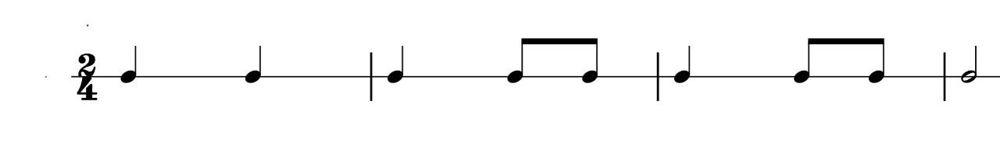
LUYỆN TIẾT TẤU

Slide 11


Slide 12
Học từng câu

Slide 13
GHÉP TOÀN BÀI

Slide 14
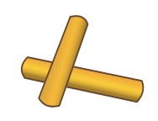
ĐỌC NHẠC KẾT HỢP GÕ ĐỆM THEO PHÁCH

Slide 15
ĐỌC NHẠC KẾT HỢP
KÍ HIỆU BÀN TAY

Slide 16
Vận dụng:
Tự làm nhạc cụ gõ đơn giản

Slide 17
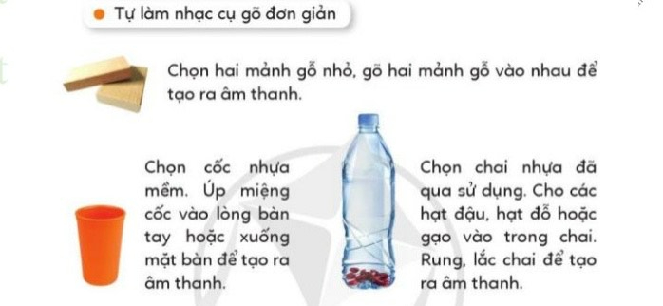
Vận dụng:

Slide 18
Vận dụng:
Luyện tập gõ đệm cho bài “Cò lả”

Slide 19
TIẾT 8
Đọc Nhạc: Bài đọc nhạc Số 1
Vận dụng

